Slide 1
Hacia una convivencia incluyente
Oficina del Programa para la Inclusión y la Equidad Educativa
Dirección de Educación Elemental
Departamento para el Desarrollo de la Calidad Educativa
Diciembre 2016

Slide 2
Práctica
Política
Cultura
UNESCO (2000) Guía para la evaluación y mejora de la educación inclusiva

Slide 3
Grupos vulnerados
….son los que son privados del ejercicio de sus derechos humanos a causa de:
su edad
sexo
estado civil
origen étnico
religión
género
condición biológica
social
económica
cultural
o política

Slide 4
Sobre las prácticas educativas
Es más que hacer adaptaciones curriculares, ofrecer espacios y cambiar las políticas
Lo que hacemos lo que pensamos
Transformar el pensamiento y la acción

Slide 5
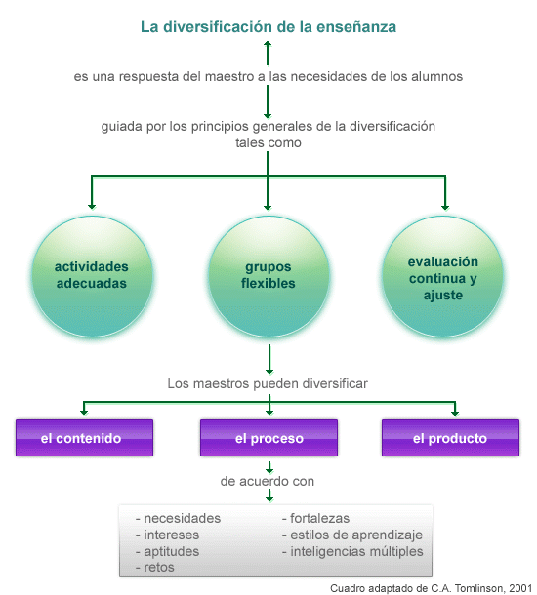

Slide 6
Estilos de aprendizaje
Observación, atención, escuchar, imitar, revisar tocar, explorar, recopilar datos
Procesa-miento de información
conocer, comprender, sintetizar, reconocer, comparar, seleccionar, asociar, generalizar, evaluar,
Inteligencias múltiples
Aprendizajes esperados
Comunicar, ejecutar tareas, expresar, desempeñar, aplicar, utilizar, comprobar, resolución de problemas, ejecutar decisiones, interactuar, crear, retroalimentar, experimentar,
Inteligencia lógico matemática, espacial, kinestésica corporal , musical, lingüística, intrapersonal, interpersonal, naturalista

Slide 7
PERFIL GRUPAL
L
L-M
NIVELES:
Sensoriomotor
Preoperatorio
Operatorio
Op. Form.
Inter
E-V
Intra
K-C
N
M
Perseverancia
Autoestima
Compromiso
Curiosidad
Canales de Percepción
Campo o Actividad
que le interesa
ADQUISICION L-E :
Presilábico
Silábico-alfabético
Alfabético

Slide 8
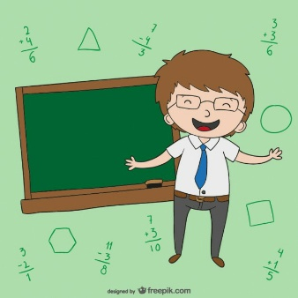
Guía de Caracterización de aula
Identificación
Fortalezas
Debilidades
Planificación
Y evaluación
Condiciones y Recursos en el aula

Slide 9
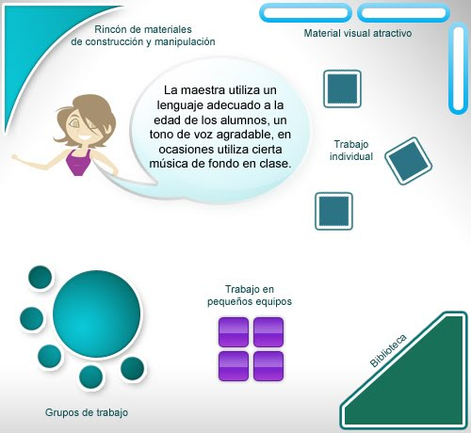
Primeros
cambios
¿EN
QUE?
Estrategias didácticas
Estrategias de evaluación
Actitudes del docente
Dinámica y actitudes del grupo
Condiciones y recursos del aula

Slide 10
Primeros
cambios
¿A quién
beneficiaron?
¿A quién no he
Beneficiado?
¿Por qué?
Cambios
Siguientes

Slide 11
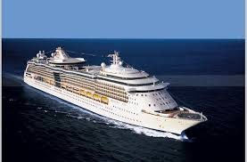
Actividades
El barco

Slide 12
“Conduces un autobús por la ciudad. Hay cuatro paradas. En la primera parada, si hay veinticinco personas en el autobús, suben tres y bajan cinco, ¿Cuántas personas habrá en el autobús?. Segunda parada, bajan siete, suben doce y luego bajan dos, ¿Cuántas personas habrá en total?. Tercera parada, bajan cuatro, suben catorce y bajan siete, ¿Cuántas personas habrá en total?. Cuarta parada, suben cinco, bajan siete, suben más tarde diez y finalmente bajan dos, ¿Cuántas personas habrá en total?.”

Slide 13
Los animales
¿Cuántos animales tengo en casa,
sabiendo que todos son perros menos dos,
Todos son gatos menos dos,
Y que todos son loros menos dos.

Slide 14
AUTOEVALÚATE:
Pienso que todo el alumnado es bienvenido.
Nos apoyamos unos a otros, como colectivo docente
Existe respeto entre todos los miembros de la comunidad.
Estoy en las condiciones idóneas para ejercer mi profesión.
Trabajo en equipo con madres/padres que se involucran en el aprendizaje de sus hijas/hijos
Personal docente y directivo se apoyan mutuamente
La escuela está vinculada a otras instancias.
Se busca un beneficio en común para el mayor desarrollo del alumnado del jardín.
Empleo diversos materiales para el trabajo en grupo
Promuevo que el alumnado se apoyen unos a otros (igualdad y equidad).
.

Slide 15
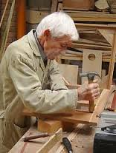
El carpintero

Slide 16
Cuentan que en la carpintería hubo una vez una extraña asamblea.
Fue una reunión de herramientas para arreglar sus diferencias.
El martillo ejerció la presidencia, pero la asamblea le notificó que tenía que renunciar. ¿La causa? ¡Hacía demasiado ruido! Y además se pasaba el tiempo golpeando.

Slide 17
El martillo aceptó su culpa, pero pidió que también fuera expulsado el tornillo, dijo que había que darle muchas vueltas para que sirviera de algo.
Ante el ataque, el tornillo aceptó también, pero a su vez pidió la expulsión de la lija. Hizo ver que era muy áspera en su trato y siempre tenía fricciones con los demás.

Slide 18
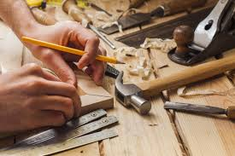
Y la lija estuvo de acuerdo, a condición que fuera expulsado el metro que siempre se la pasaba midiendo a los demás según su medida, como si fuera el único perfecto.
En eso entró el carpintero, se puso el delantal e inició su trabajo.

Slide 19
Utilizó el martillo, la lija, el metro y el tornillo.
Finalmente la tosca madera inicial se convirtió en un lindo mueble.
Cuando la carpintería quedó nuevamente sola, la asamblea reanudó la deliberación.

Slide 20
Fue entonces cuando tomó la palabra el serrucho, y dijo:
Señores, ha quedado demostrado que todos tenemos defectos, pero el Carpintero trabaja con nuestras cualidades.
…Eso es lo que nos hace valiosos.
Gracias.
Israel Salazar Martínez
Inclusión y Equidad Educativa
integracionedomex@yahoo.com.mx
53805555 ext 4622

